Slide 1
第六课作业
姓名：广州 - 谢嘉
QQ：306019406

Slide 2
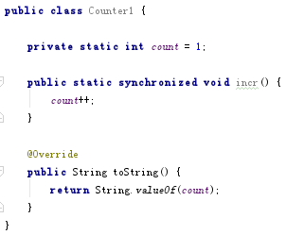
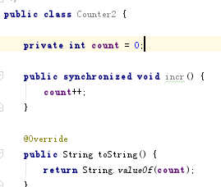
第1题
public static synchronized void doIt(){xx};
锁方法，静态方法，全局锁
pubilc syncronzied void doIt() {xxx)
锁方法，非静态方法，对于对不同实例锁不同
pubilc void doIt(){ syncronized(myobj) ....}
锁对象，减少锁粒度
看以下实验

Slide 3
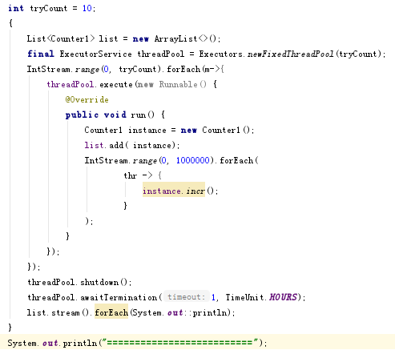
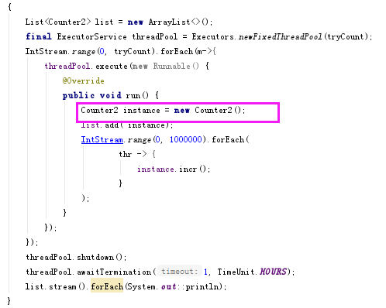
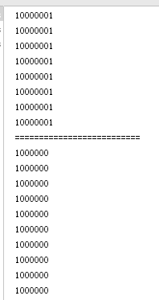
1、2比较 试验

Slide 4
第2题
锁对象必须是静态的

Slide 5
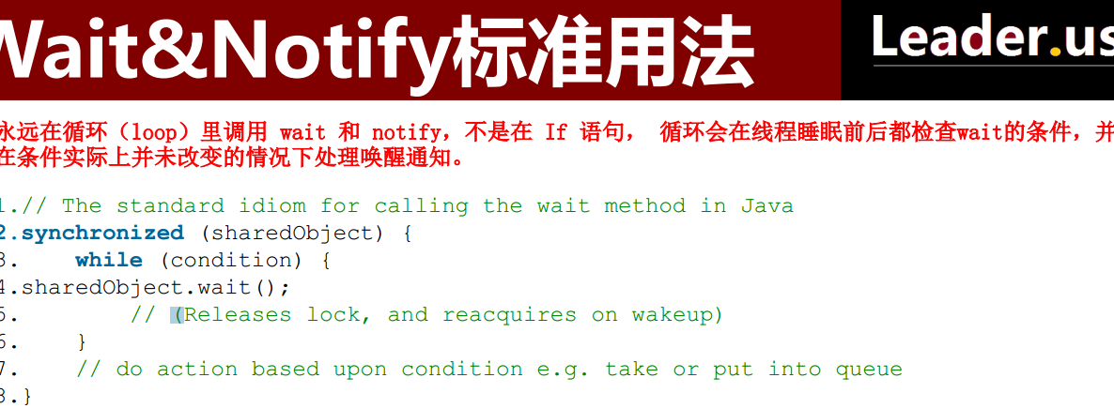
第3题

Slide 6
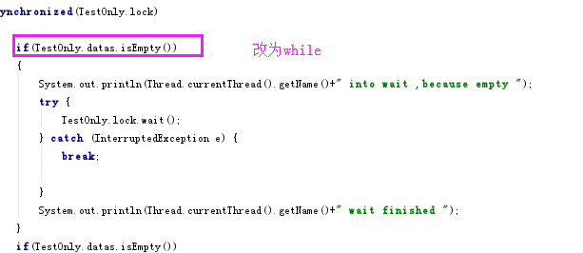
第4题

Slide 7
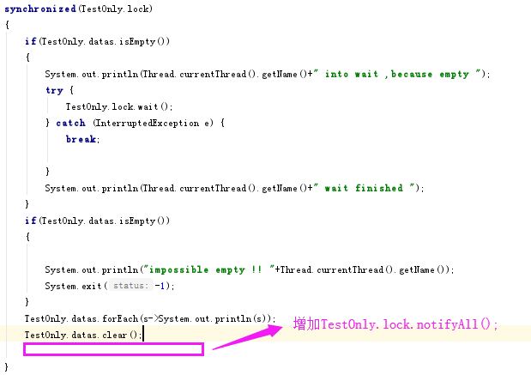

Slide 8
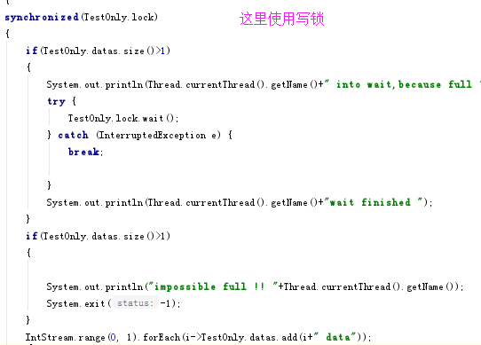
附加第1题

Slide 9
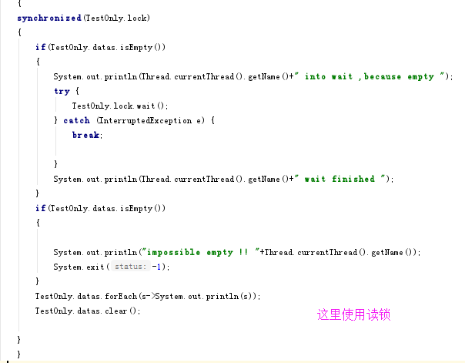

Slide 10
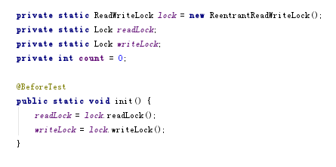
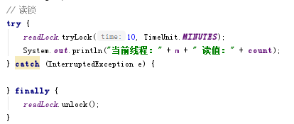
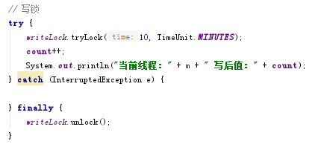

Slide 11
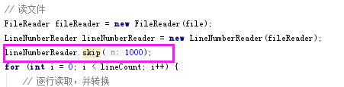
附加第2题
多线程的拆分如果从文件读取开始，使用常规的读文件方式，则使用LineNumberReader的skip方法

Slide 12
如果希望效率更高（多核CPU），把大的计算任务分成N份，每份一个工作线程
每份又可把文件读取和计算各开启不同的线程进行操作，计算线程会堵塞等待
读线程完成信号，当发现与读文件线程共享的数据集（读取到的内容）不为空，则进行计算
最后的统计结果聚合排序，则需要wait所有工作线程结束，方可单线程汇总。
为了减少不必要的计算，每个工作线程会先做统计汇总，把前10的算出，然后每个工作线程的前10再单线程汇总

